Slide 1
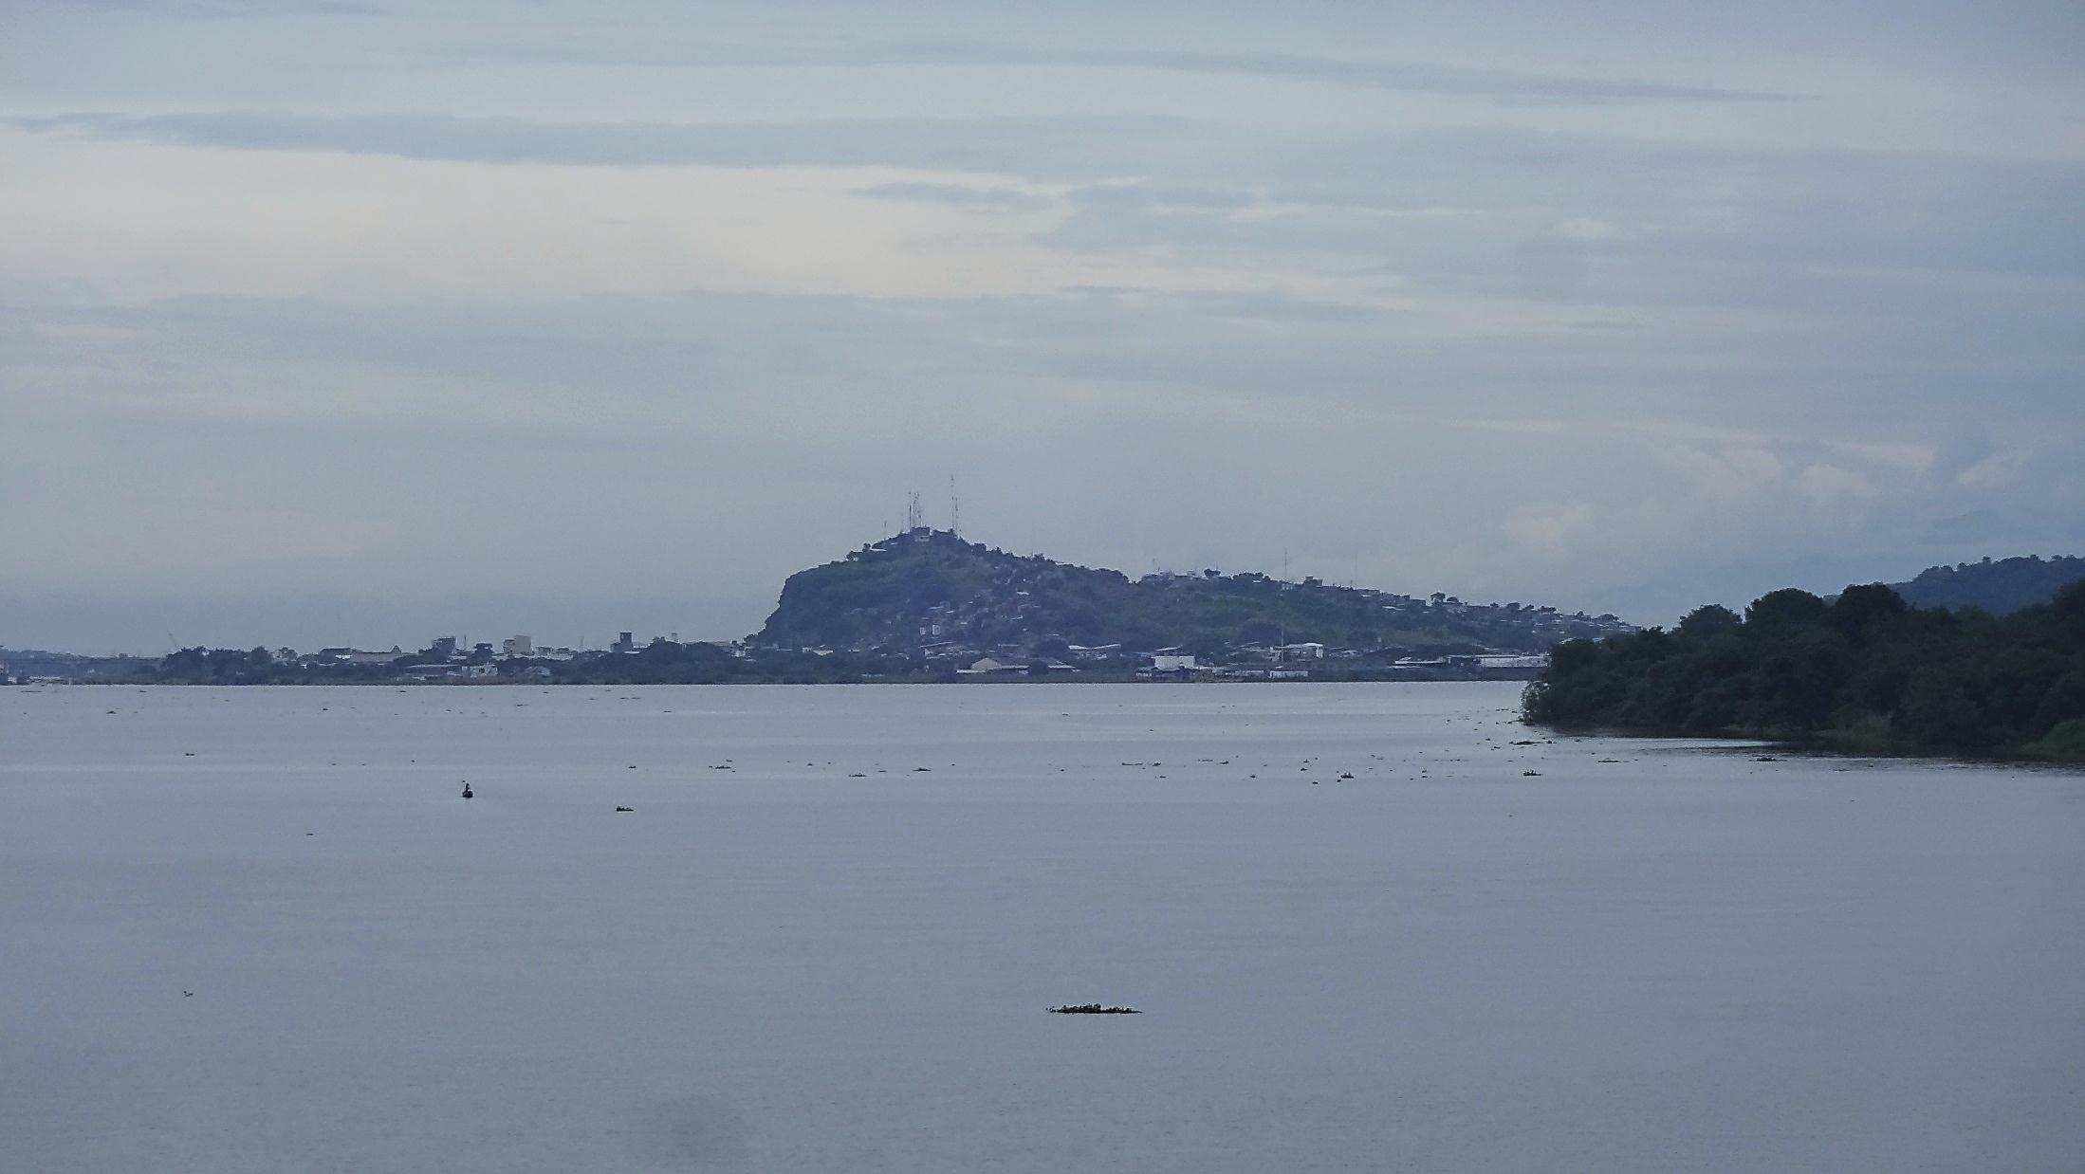
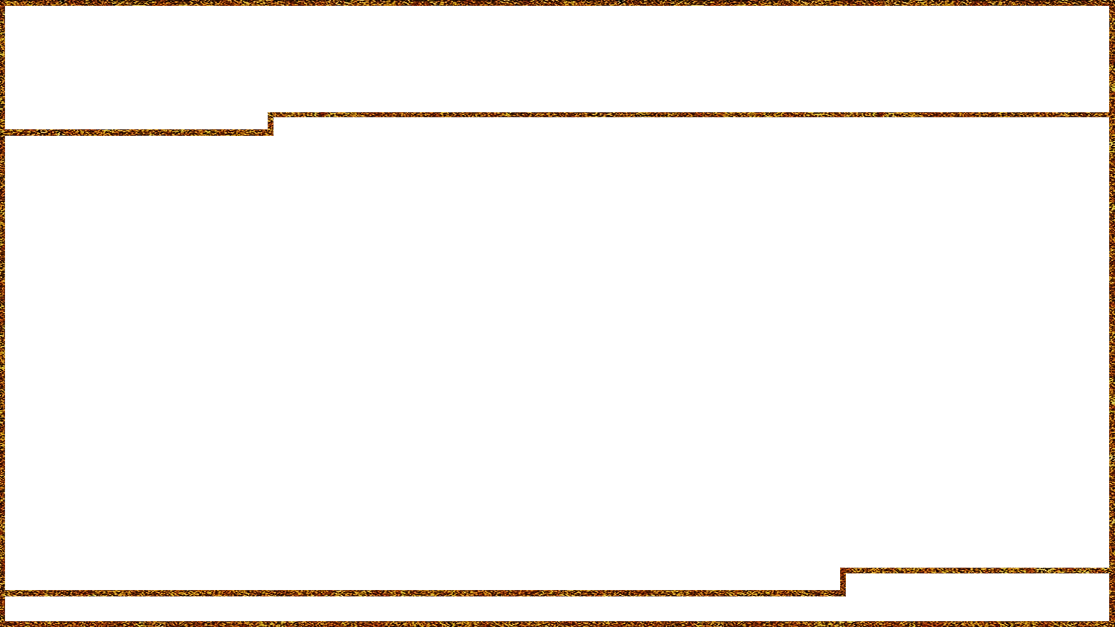



Rio Guayas (Guayaquil)

Slide 2
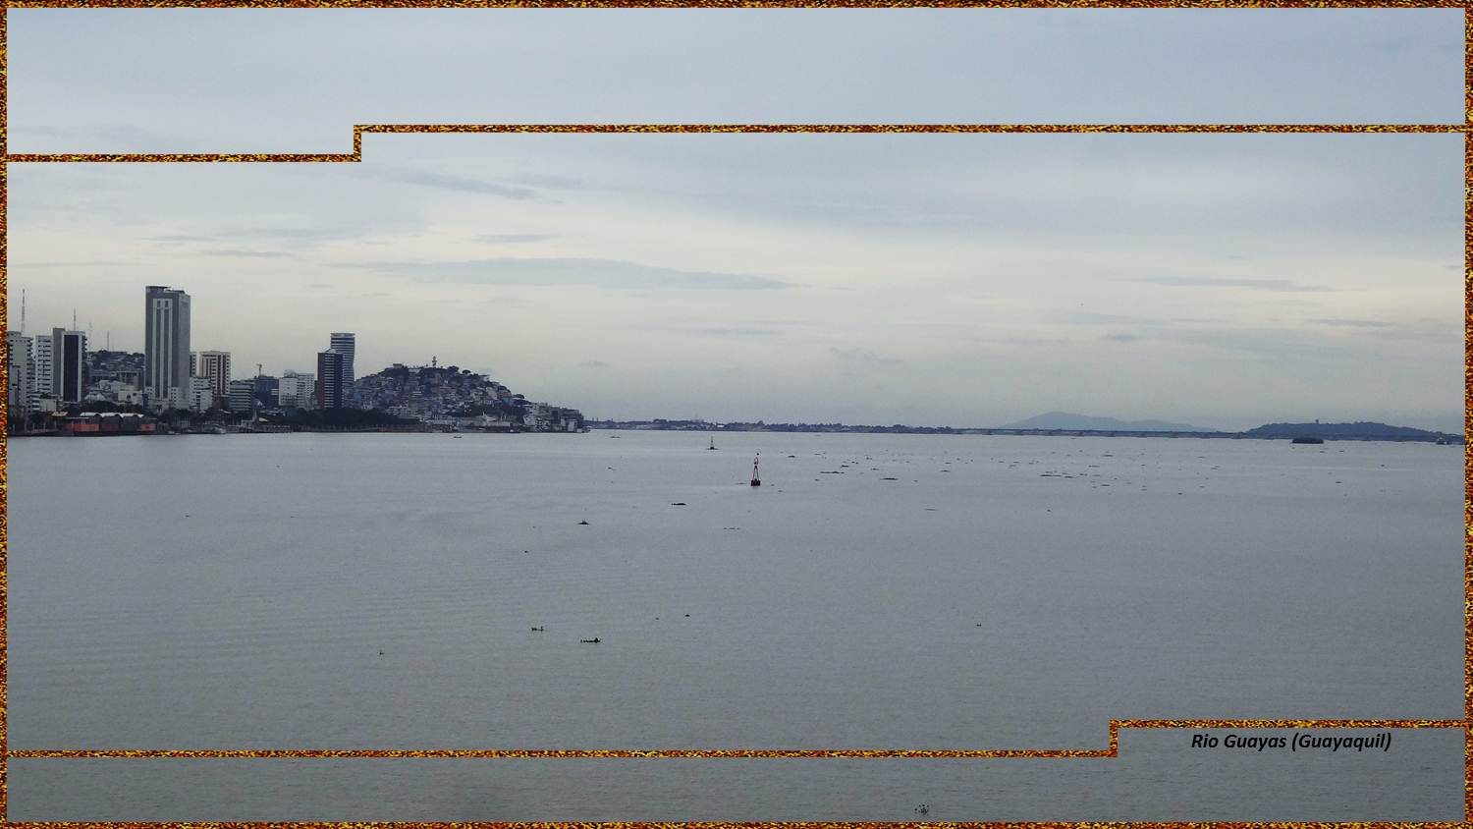
La bondad es el principio del tacto, y el respeto por los otros es la primera condición para saber vivir. Henry Frédéric Amiel
El sufrir merece respeto, el someterse es despreciable. Victor Hugo

Slide 3
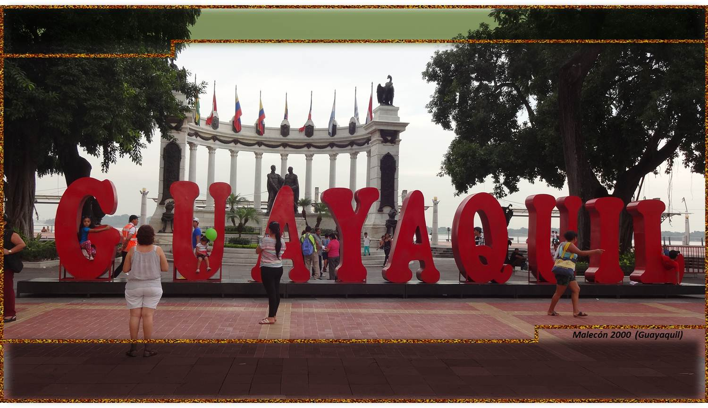
Respétate a ti mismo y otros te respetarán. Confucio
Hablo a todos de la misma forma, ya sea el basurero o el presidente de la universidad. Albert Einstein

Slide 4
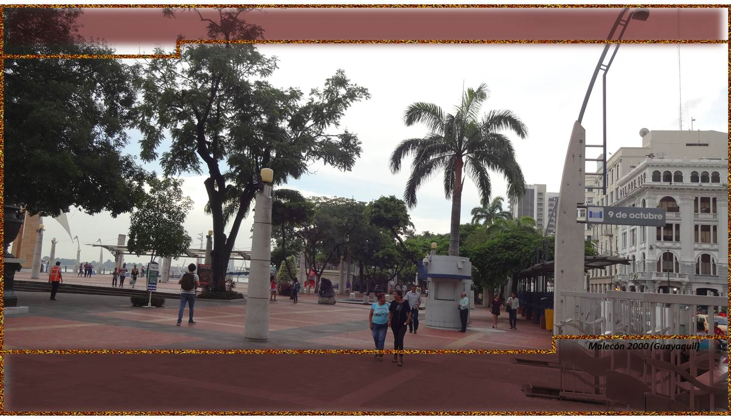
Sin sentimiento de respeto, no hay forma de distinguir los hombres de las bestias. Confucio
Si quieres que otros te respeten, lo mejor es respetarte a ti mismo. Solo así,
solo por el autorrespeto, obligarás a otros a respetarte. Fyodor Dostoyevsky

Slide 5
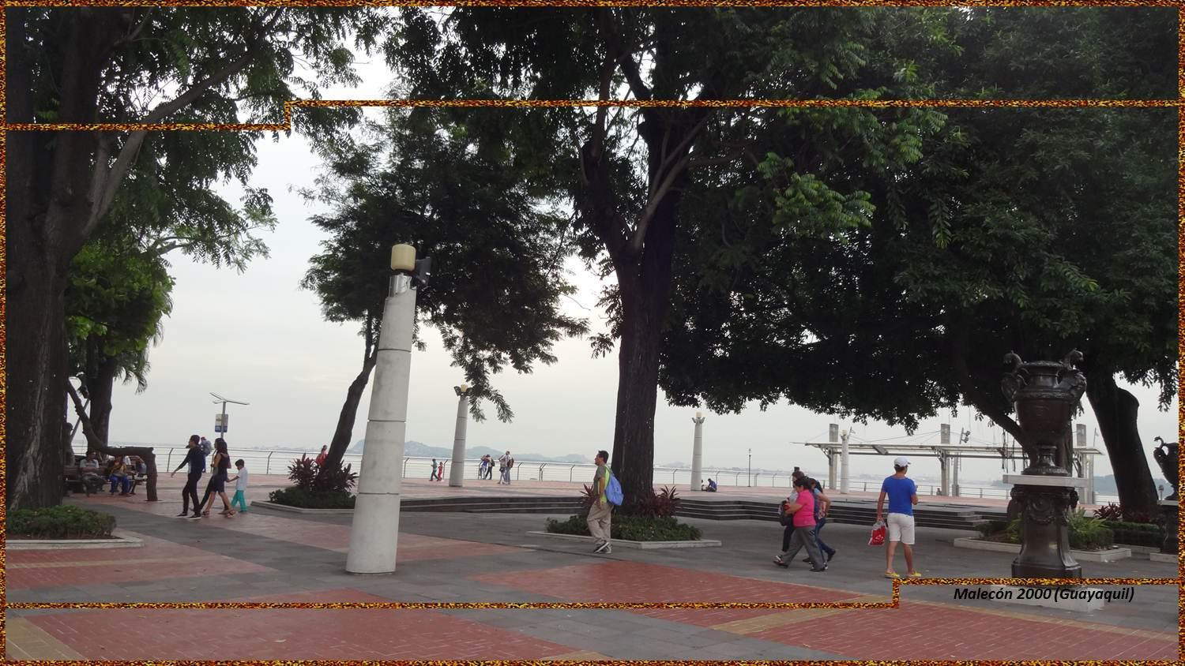
Nada de verdadero valor se puede comprar. El amor, amistad, honor, valor, respeto… todas esas cosas se tienen que ganar. David Gemmell
La responsabilidad acrecienta el respeto que uno siente por sí mismo. Lea Thompson

Slide 6
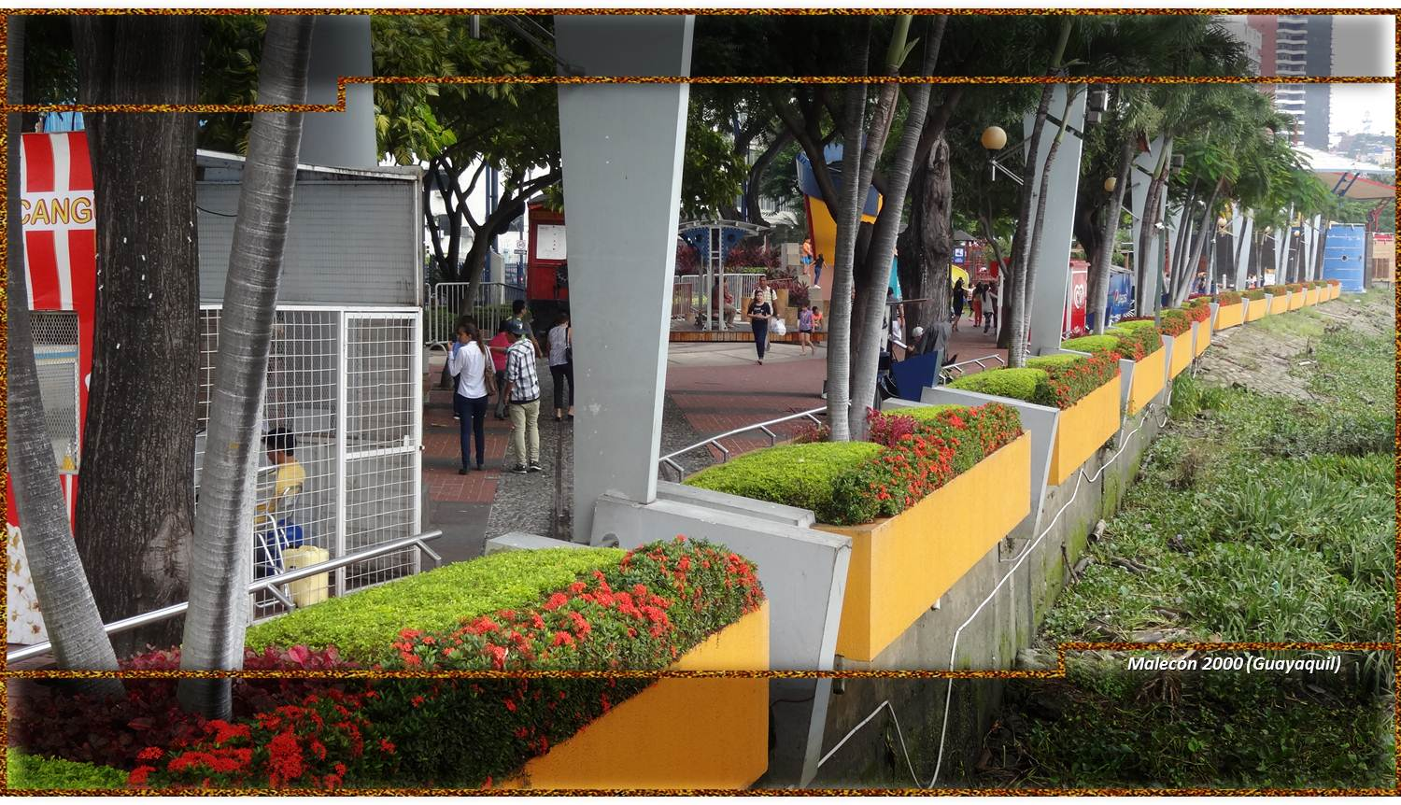
Entre los individuos, como entre las naciones, el respeto al derecho ajeno es la paz. Benito Juárez
Tengo demasiado respeto a la idea de un Dios, como para hacerlo responsable
de un mundo tan absurdo. Georges Duhamel

Slide 7
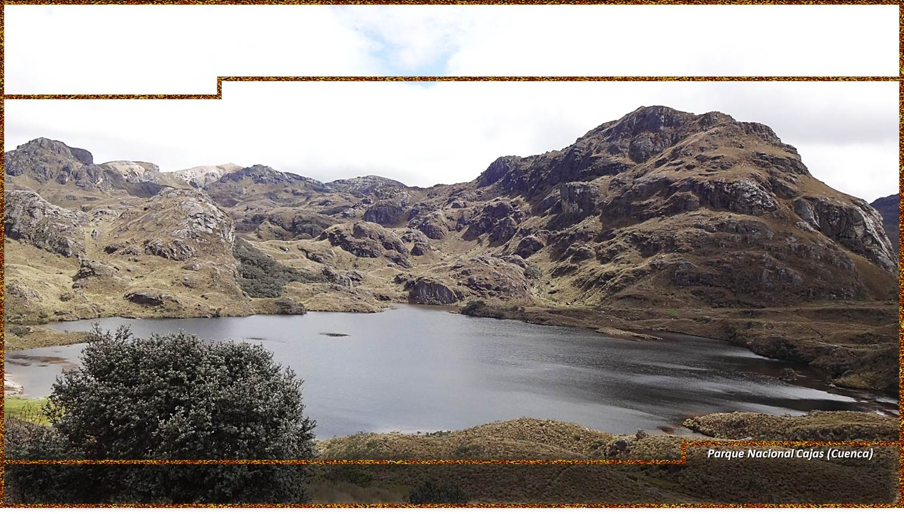
Yo soy libre solamente en la medida en que reconozco la humanidad y
respeto la libertad de todos los hombres que me rodean. Mijail Bakunin
El obrero tiene más necesidad de respeto que de pan. Karl Marx

Slide 8
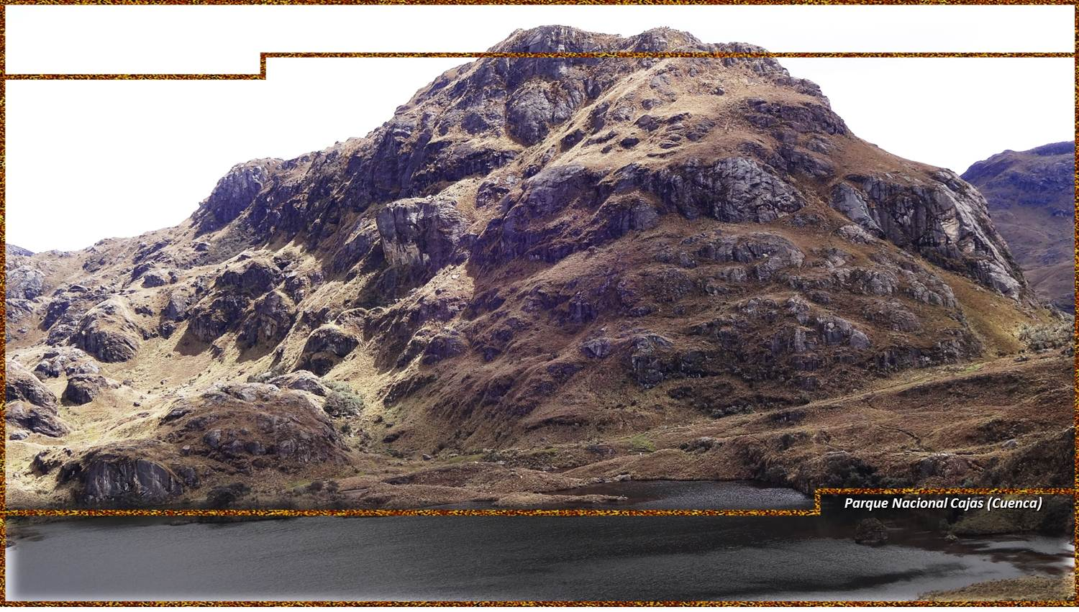
El respeto es una calle de dos vías, si lo quieres recibir, lo tienes que dar. R.G. Risch
El respeto hacia uno mismo es el fruto de la disciplina; el sentido de dignidad
crece con la habilidad de decir no a uno mismo. Abraham Joshua Heschel

Slide 9
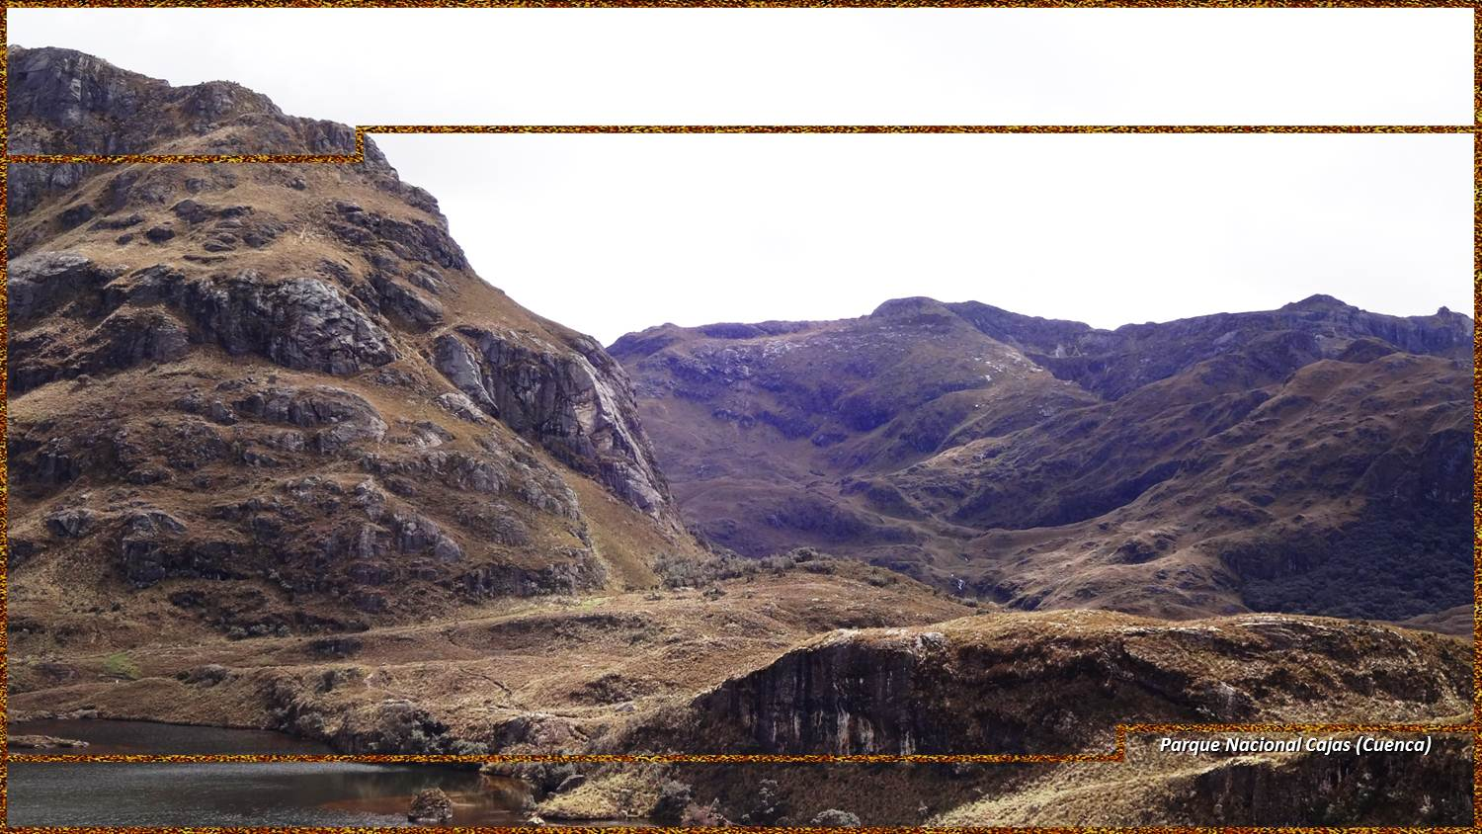
Cuando los hombres y las mujeres son capaces de respetarse y aceptar sus diferencias, entonces el amor tiene la oportunidad de florecer. John Gray
Cualquier persona que me enseñe, se merece mi respeto y atención. Sonia Rumzi

Slide 10
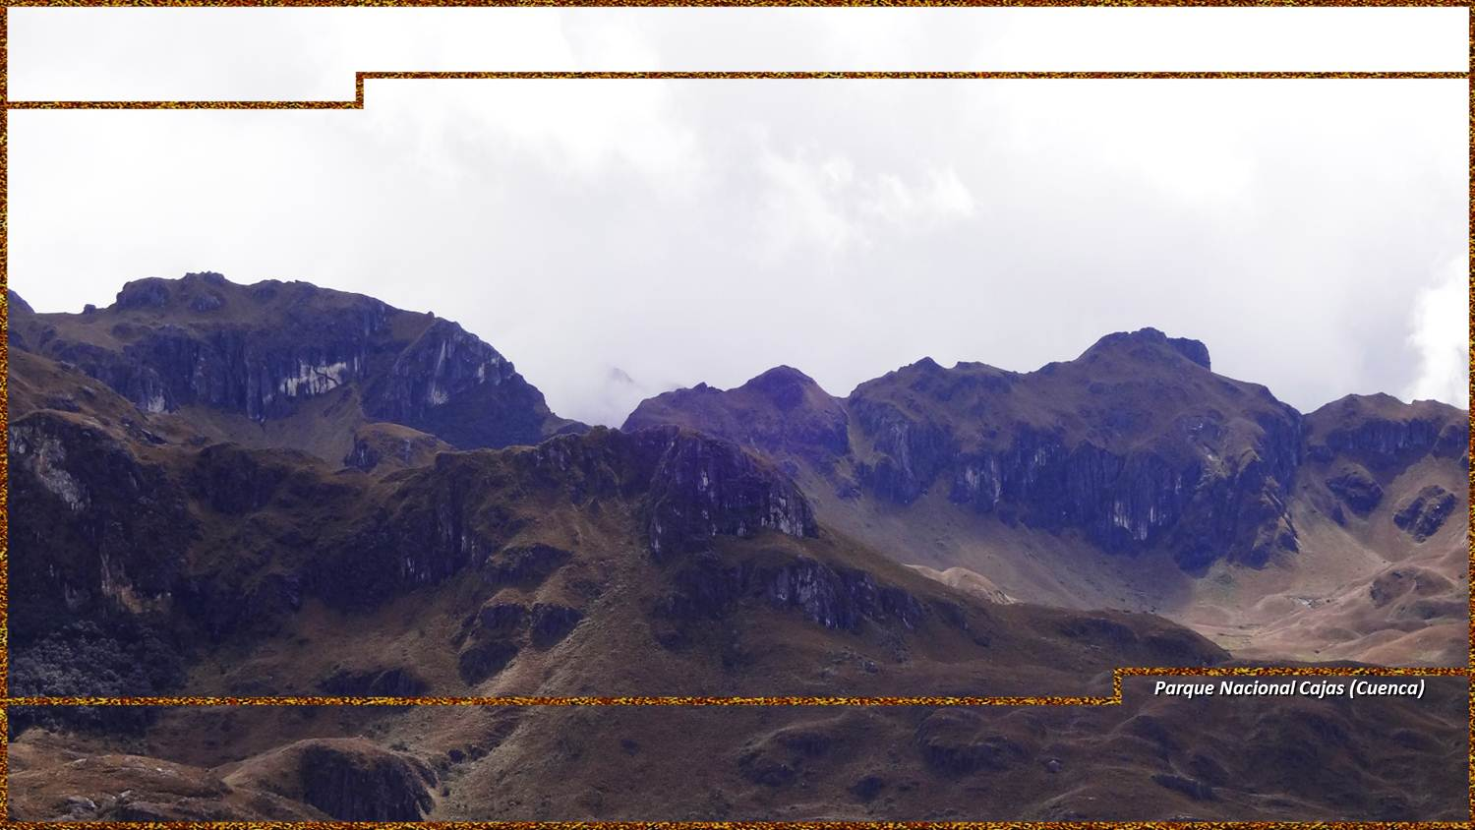
El respeto hacia uno mismo, es la piedra angular de toda virtud. John Herschel
Para crear una paz interior, lo más importante es la práctica de la compasión y el amor, la comprensión y el respeto por todas las formas de vida. Dalai Lama

Slide 11
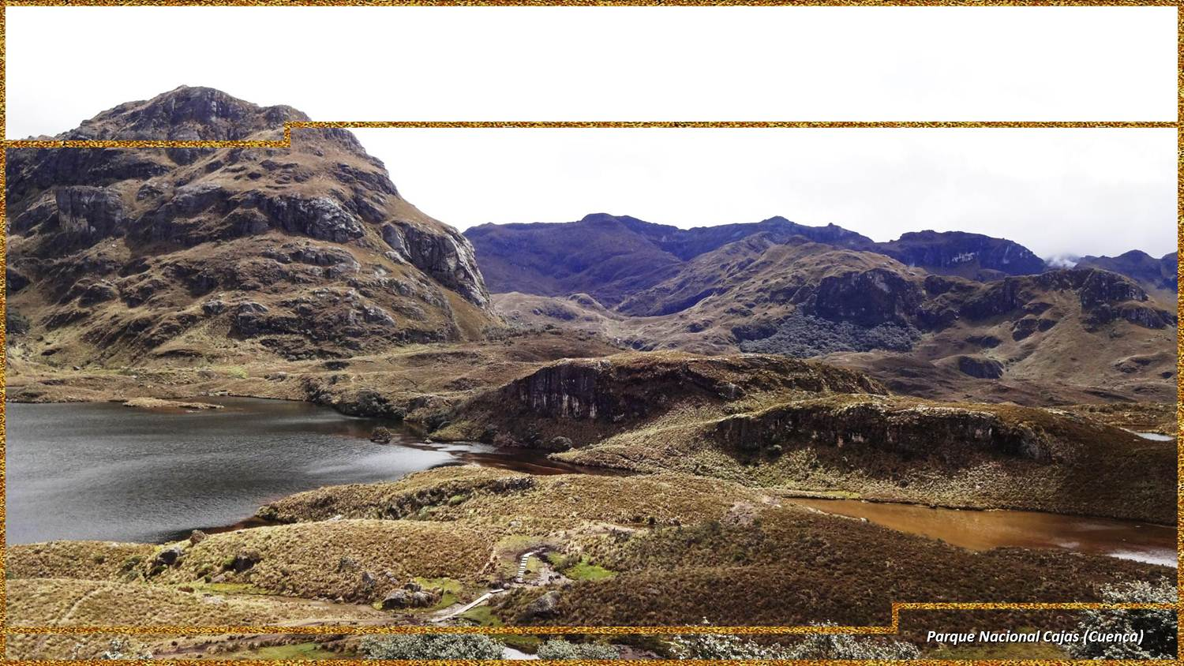
Las personas con una imagen sana de sí mismas, exigen respeto de los demás.
Ellas mismas se dan buen trato y con ello le indican al resto de la gente cómo
debe tratárseles. Andrew Matthews

Slide 12
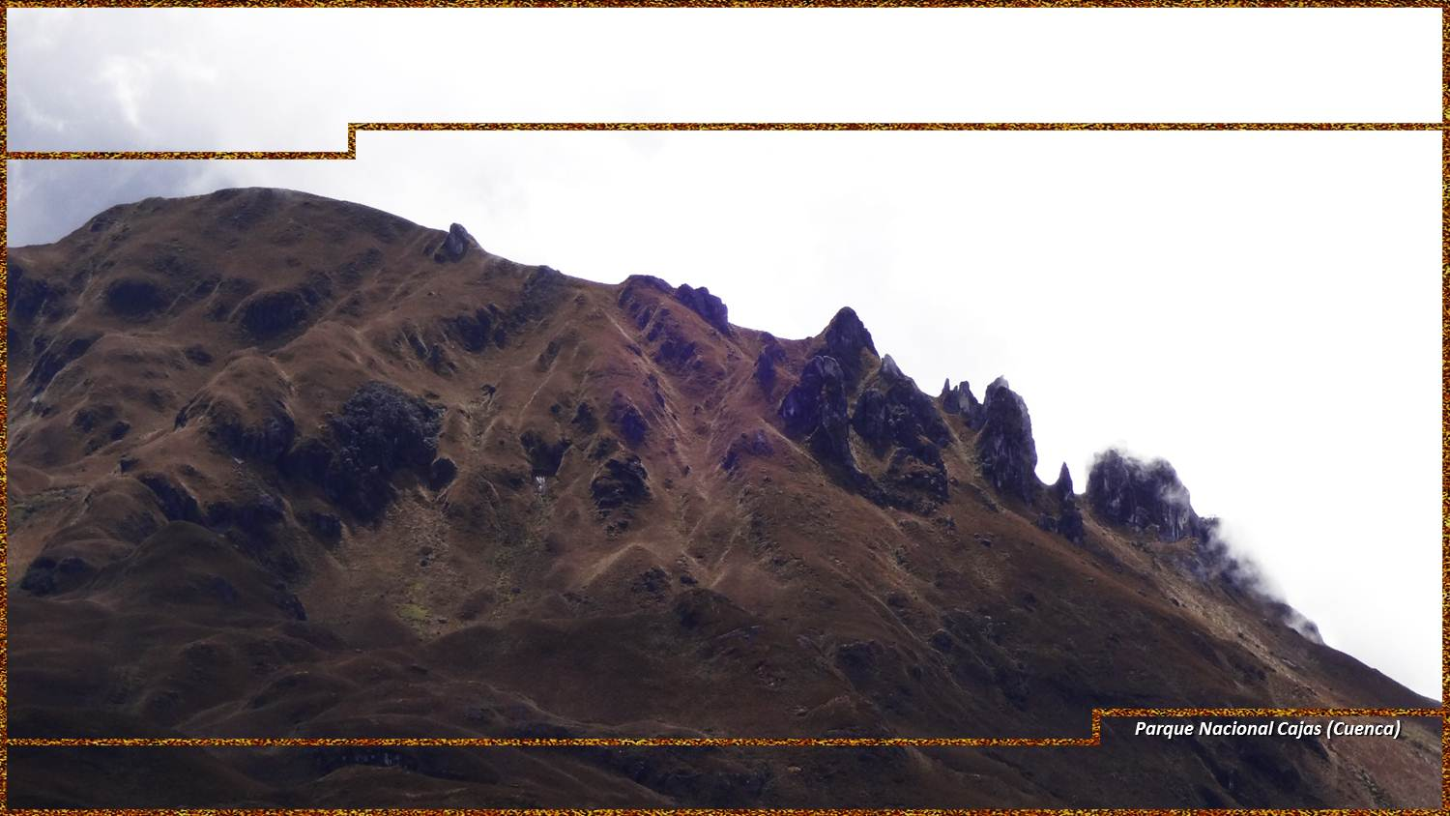
Teniendo respeto y reverencia por la vida, entramos en una relación espiritual con el mundo. Albert Schweitzer
Con el respeto mutuo, viene una gran fuerza en los momentos difíciles. Józef Pilsudski

Slide 13
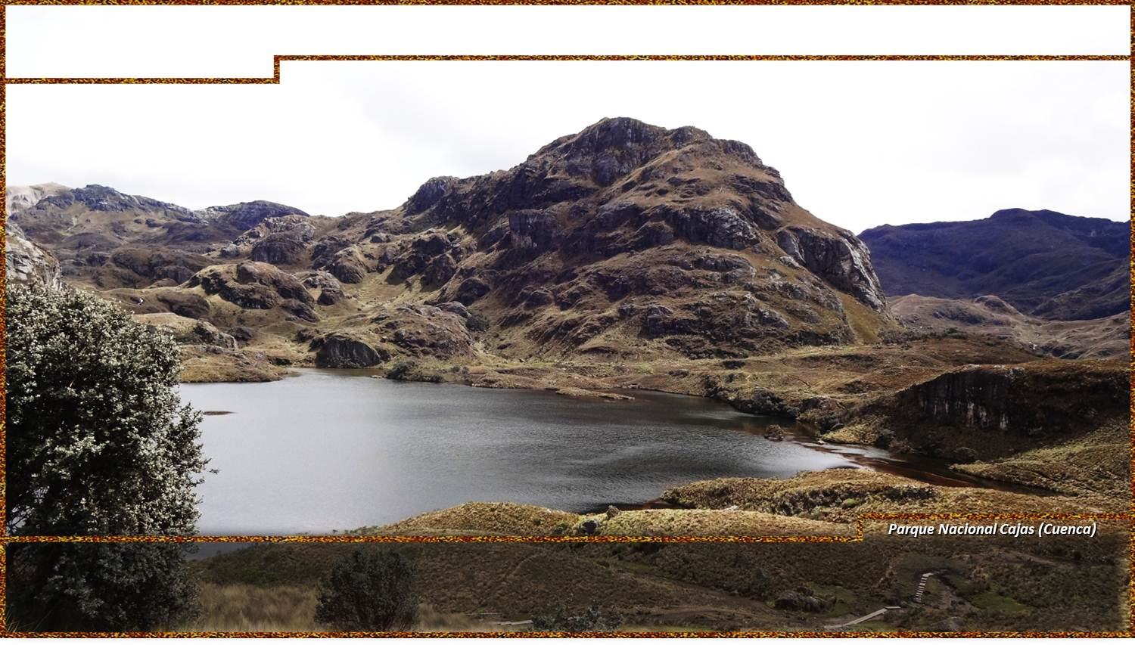
El amor es honestidad. El amor es respeto mutuo del uno por el otro. Simone Elkeles
No es tan importante el viaje, como la forma en que tratamos a los que nos encontramos por el camino. Jeremy Aldana

Slide 14
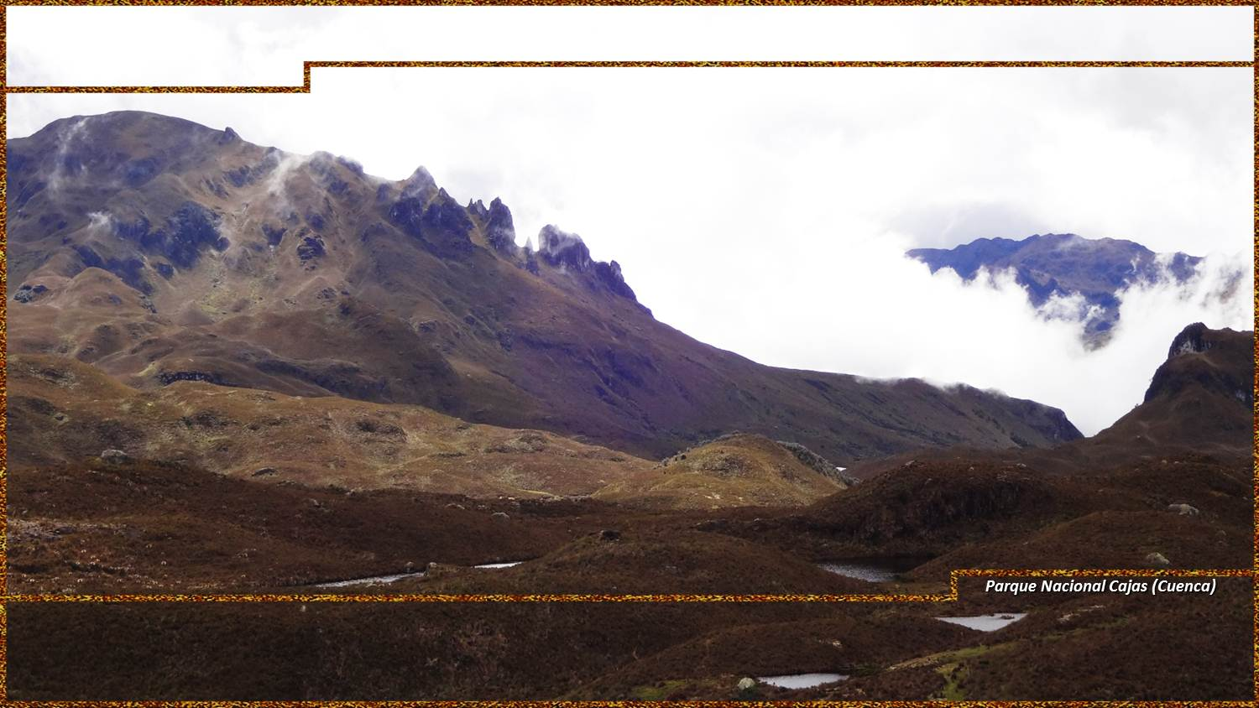
El conocimiento te dará poder, pero el carácter te dará respeto. Bruce Lee
Cuando estas contento con ser simplemente tú mismo y no te comparas o compites, todo el mundo te respetará. Lao Tzé

Slide 15
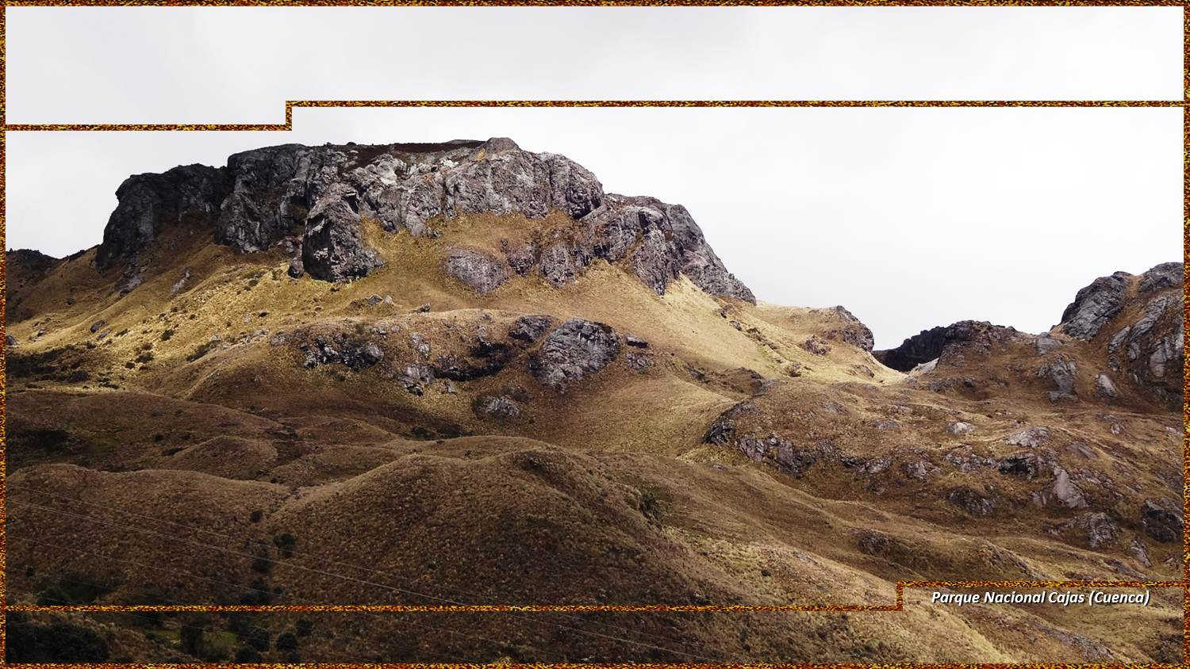
El que ama a otros, es constantemente amado por ellos. El que respeta a otros, es constantemente respetado por ellos. Mencio
Da a cada ser humano, cada derecho que reclamas para ti mismo. Thomas Paine

Slide 16
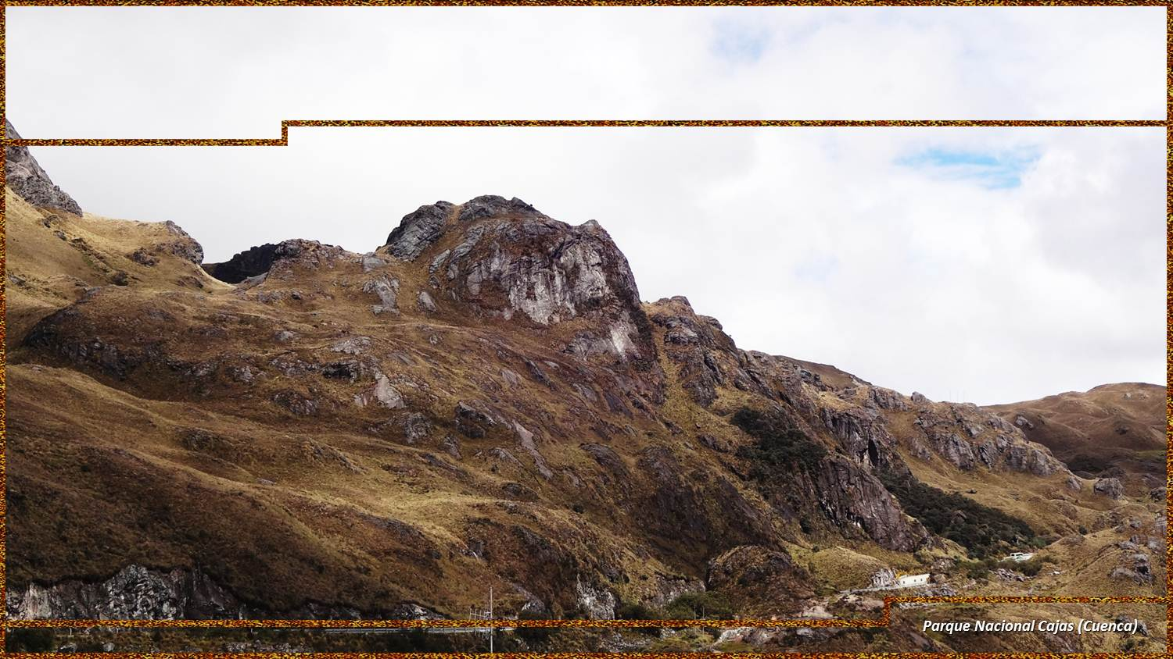
El diálogo, basado en sólidas leyes morales, facilita la solución de los conflictos y favorece el respeto de la vida, de toda vida humana. Por ello, el recurso a las armas para dirimir las controversias representa siempre una derrota de la razón y de la humanidad. Juan Pablo II
Fotos propias:
Guayaquil - Cuenca (Ecuador)
Música: Colocar
Realización general:
Rodrigo Valencia Cardona
Medellín-Colombia

Slide 17







¿Te ha gustado?
Puedes ver más entrando
Aquí
Además puedes recibir powerpoints en tu correo electrónico suscribiéndote aquí:

